Slide 1

LLM辅助的程序缺陷检测与修复
薄震宇、阎昶澍、郭东昊

Slide 2

01
研究背景与动机
02
系统设计与架构
03
解决方案的细节
04
效果展示
content
05
未来展望与挑战
目录
06
总结与Q&A

Slide 3

01
研究背景与动机

Slide 4
研究动机与目标——LLM与缺陷检测与修复
在大模型时代，大规模预训练模型展现出强大的理解和生成能力。它们不仅能够在自然语言处理任务中表现优异，还能够辅助软件开发过程。
它们不仅能够在自然语言处理任务中表现优异，还能够辅助软件开发过程。通过对大量代码和程序相关数据的训练，LLM 可以深入理解编程语言的语法、语义和常见模式，从而有效地识别代码中的潜在缺陷。
LLM 还可以根据上下文提供合理的修复建议，帮助开发者更快、更准确地解决问题。
总而言之，LLM 在代码理解与生成方面存在着巨大的潜力。

Slide 5
研究动机与目标——LLM存在的问题
代码上下文感知能力不足。大模型缺乏对未训练仓库的感知，无法获取和当前需求相关的代码信息
代码引用关系等背景信息不足。代码库往往包含大量文件，受限于 token 数量和大模型的长文本理解能力，无法将所有信息作为 prompt 输入。

Slide 6
研究动机与目标——研究意义
提升软件开发效率：传统的缺陷检测和修复流程需要开发者花费大量时间理解上下文并定位问题，通过增强LLM的感知能力，能够显著减少人工干预，提升开发效率。
降低代码质量风险：当前的软件开发过程对自动化工具的依赖逐渐增加，但高误报率和对上下文的缺乏理解会导致潜在漏洞无法被发现。通过改进LLM的能力，可以降低这些风险。
推动LLM在软件工程中的广泛应用：解决模型在代码上下文感知和长代码处理上的问题，可以扩展其应用场景，增强其在复杂软件项目中的适用性。

Slide 7
02
系统设计与架构

Slide 8

基本解决思路
大模型缺乏对未训练仓库的感知：那就给他提供当前仓库的信息，作为 prompt 输入
无法将所有信息作为 prompt 输入：那就筛选出所需的信息，只提供需要的信息
可以结合函数的调用关系图，自下而上为函数生成文档，包括参数，返回值，实现功能等基本信息，最后将当前函数及其调用的所有函数的文档注入 prompt
也可以根据函数的调用关系图，采用广度优先搜索或深度优先搜索，将与当前函数相关的所有函数的代码注入 prompt

Slide 9

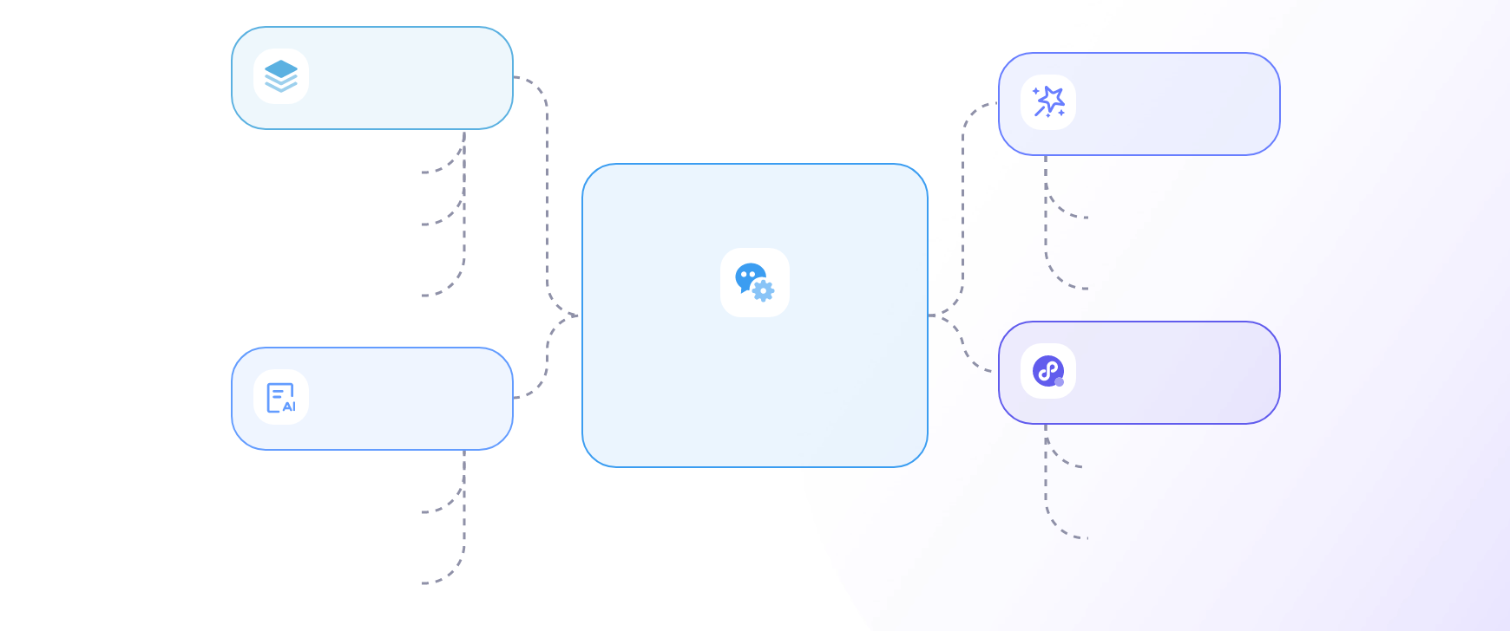
设计思路
系统框架
修复策略
代码解析，分析代码结构信息
针对不同问题类型采用特定修复方法
文档生成，基于代码生成辅助文档
缺陷检测与修复，自动检测并修复代码错误
确保修复建议的有效性和准确性
CodeAssistant
系统优势
技术结合
提升代码缺陷检测与修复的精度
传统程序分析提供精确代码结构信息
实现从代码分析到智能修复的自动化流程
大型语言模型补充高层语义理解

Slide 10
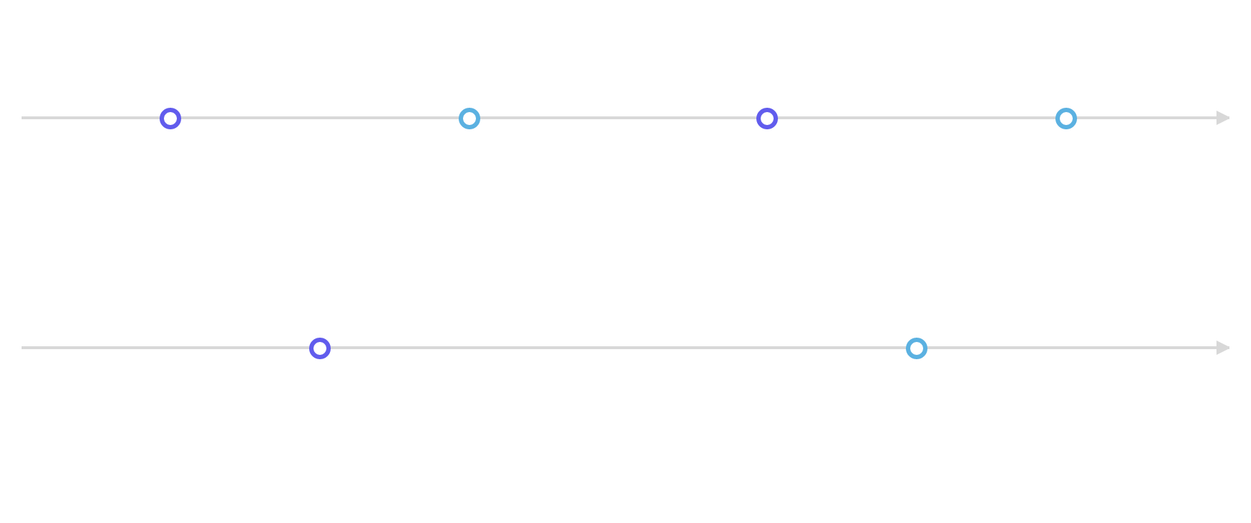
整体流程图
扫描项目目录
生成调用关系图
提取函数代码
生成函数文档
定位所有C文件，准备进行分析。
使用Clang分析工具，为修复工作打下基础。
从C文件中提取函数代码，准备进一步处理。
调用大模型生成函数文档
定位并修复错误
整合修复内容
采用文档或源码驱动方式，精准定位并修复错误。
提升代码质量，确保修复效果。

Slide 11




关键模块详解
Call Graph 构建
文档自动生成
遍历C文件，生成调用图，记录函数间调用关系，聚焦自定义函数，忽略标准库调用，保存至 `call_graph.json`。
读取调用图，为每个函数生成简要文档，包括用途描述与参数说明，调用LLM生成函数说明，输出至 `documents.pkl`。
缺陷检测与修复
修复策略差异
`repair.py`与`repair_code.py`结合函数文档或代码上下文，及Clang错误信息，向LLM发送修复请求，返回修复后的代码。
`repair.py`仅用文档，适合调用者错误；`repair_code.py`传递源代码，适用于调用者与被调用函数均出错的情况。

Slide 12
调用关系图（Call Graph）生成
call_graph.py: 通过Clang构建C代码调用图，聚焦用户自定义函数间交互。
扫描要处理的仓库，提取出所有 C 程序文件路径
根据获得的路径列表扫描所有的 C 程序文件，使用正则表达式匹配提取出用户定义的所有函数，这在后面建立调用关系图和提取函数内容均有用处。
使用 clang -Xclang -analyzer-checker=debug.DumpCallGraph -Xclang -analyze xxx.c 命令获得获得每个函数调用的函数列表并保存 clang 输出。如果编译失败，该命令不会生成函数调用列表，但是此时我们可以直接将 clang 输出的错误信息注入大模型。
另一种方案：手动扫描所有函数，匹配函数调用代码，建立函数掉用图。
4. 根据命令的输出建立函数调用关系图。对于每一个函数，我们只记录它调用的用户自定义的函数，而对于库函数，我们认为大模型已经了解用法和功能，所以后面不需要注入大模型，也就不需要考虑库函数。

Slide 13
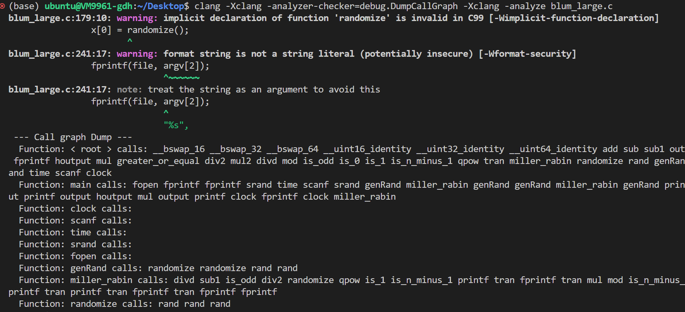
调用关系图（Call Graph）生成
call_graph.py: 通过Clang构建C代码调用图，聚焦用户自定义函数间交互。
clang -Xclang -analyzer-checker=debug.DumpCallGraph -Xclang -analyze code.c
Output
编译器报错信息：重要
--- Call graph Dump ---
调用关系：重要
然而标准库函数略显多余

Slide 14
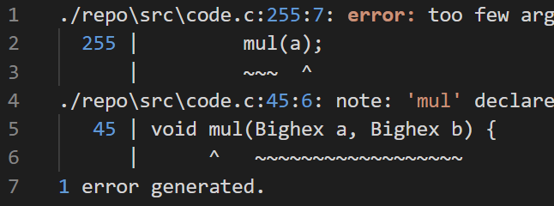
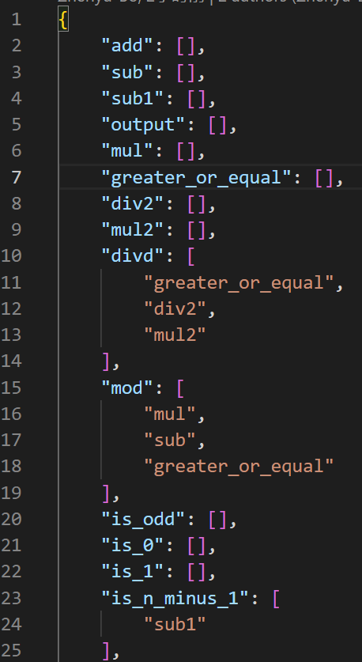
调用关系图（Call Graph）生成
call_graph.py: 通过Clang构建C代码调用图，聚焦用户自定义函数间交互。
Output
code.c
编译器报错信息：重要
error_output.log
--- Call graph Dump ---
Clang
调用关系：重要
然而标准库函数略显多余
去掉标准库函数
call_graph.json

Slide 15
函数文档生成
generate_doc.py 提取函数代码，生成简明文档，便于理解和维护。
针对上一步中得到的关系图，去除自环（递归）并对图中的环随机删除一条环边，得到有向无环图（DAG）。对 DAG 上的顶点进行拓扑排序。
对代码进行初步解析，并分离出每个函数的完整定义代码。
按拓扑序从后往前的顺序，依次将函数代码及其调用的函数的文档一并发送至 LLM 并得到该函数的文档，文档内容包括参数、返回值以及函数作用。若该函数本身已经有文档，则也可以考虑直接使用该文档。
发送调用的函数的文档作用是能够使 LLM 更好地理解该函数的具体功能，并生成更准确的文档。
按函数名称存储所得的文档，待下一步 RAG 中使用。

Slide 16

函数文档生成
generate_doc.py 提取函数代码，生成简明文档，便于理解和维护。
function_contents.json
documents.pkl
code.c
void add(param a, param b){
...
}
void sub(param a, param b){
...
}
... ...
int main(int argc, char **argv){
...
}
“Please generate a brief document for the following C function
… …
as short as possible.”
add
“void add(param a, param b){
...
}”
add 函数摘要
sub
“void sub(param a, param b){
...
}”
aub 函数摘要
... ...
... ...
main
“int main(int argc, char **argv){
...
}”
main 函数摘要
LLM

Slide 17
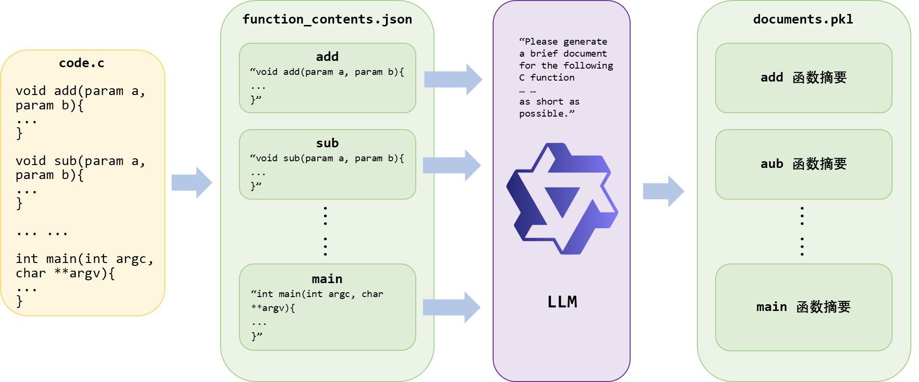
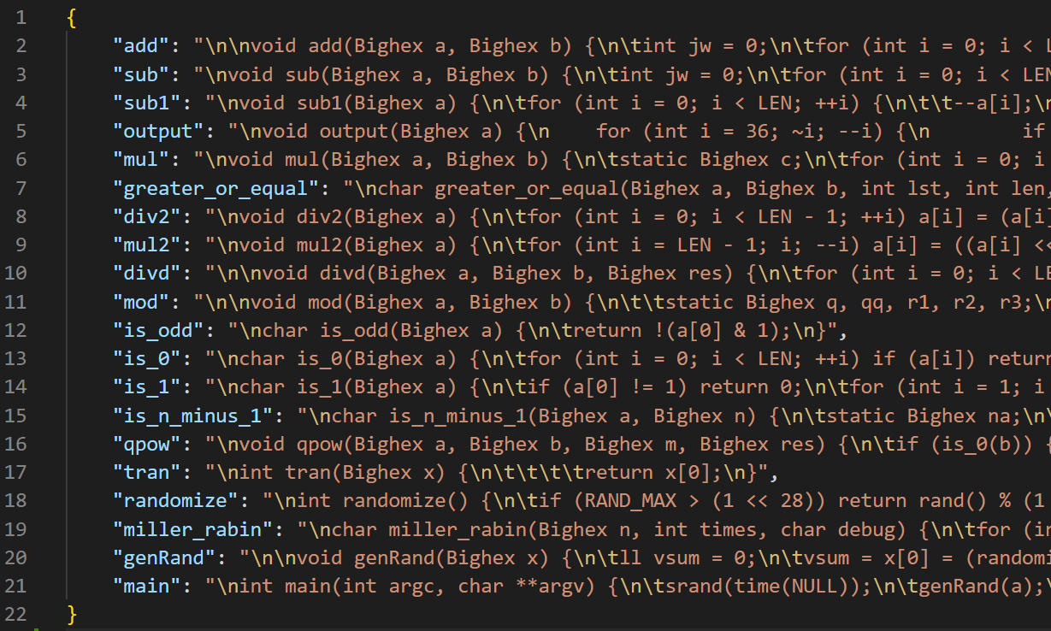
函数文档生成
generate_doc.py 提取函数代码，生成简明文档，便于理解和维护。

Slide 18
代码修复模块
repair.py 使用函数文档修复缺陷。
方案一：假设用户让大模型检测并修复某一个函数的错误，将这个函数的代码以及这个调用的函数的文档注入大模型的 prompt。
此时我们假定：问题只出现在这一个函数里，这个函数调用的其他函数都是正确的。
具体步骤：
根据用户提供的函数名，从函数调用图 call_graph.json 中提取出这个函数调用的函数列表，从函数内容表 function_contents 中提取出这个函数的代码。
根据函数调用的函数列表，依次从函数文档集合 documents.pkl 中提取出调用的函数的文档。
将函数代码以及它调用的函数的文档注入大模型，让大模型进行检错并修复。

Slide 19
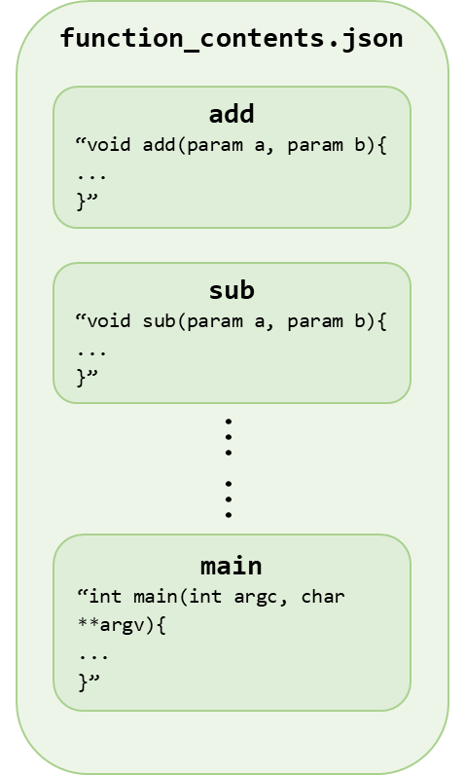
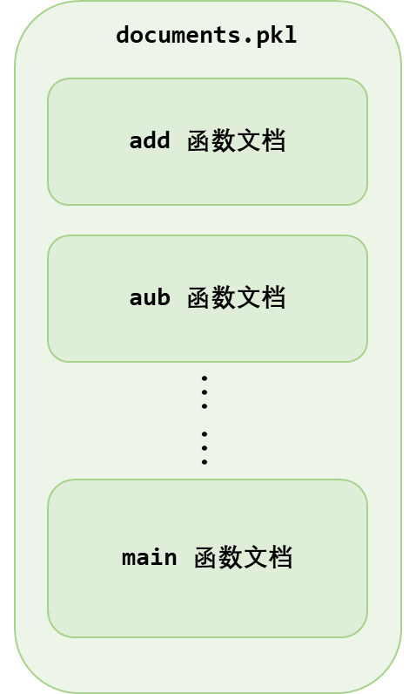

代码修复模块
repair.py 使用函数文档修复缺陷。
查找该函数
用户输入：出错函数名+问题描述
查找调用关系
LLM
call_graph.json
输出
出错函数调用的所有函数名
Prompt
返回出错函数调用的所有函数的摘要
返回出错函数的代码

Slide 20
代码修复模块
repair_code.py 使用函数源代码修复缺陷。
方案一的假定显然在大部分情况下是不成立的，它的好处在于只需要传递调用的函数的文档，占用空间较小。
我们进一步考虑更一般的情况：用户告诉大模型某一个函数未能正确实现期望功能，此时问题可能出现当前函数，也可能出现在它所调用的函数中。
于是可得方案二：将当前函数以及它所调用的函数，以及它所调用的函数调用的函数，以及……，的代码，都注入大模型。
一般来说，函数的调用链不会太长（main 函数除外）。尤其是在大项目中，某一个函数的调用列表，相比于整个项目来说会较小，所以我们的方案仍可以减少需要传递给大模型的信息。
具体步骤：与方案一基本相同，不同的是需要传递的是函数的代码，并且需要使用广度/深度优先搜索检索与当前函数相关的所有函数。我们使用的是广度优先搜索，因为我们倾向于认为当前函数直接调用的函数更重要。

Slide 21
代码修复模块
repair_code.py 使用函数源代码修复缺陷。
function_contents.json
查找该函数
用户输入：出错函数名+问题描述
add
“void add(param a, param b){
...
}”
查找所有调用关系
LLM
sub
“void sub(param a, param b){
...
}”
call_graph.json
输出
通过广度优先搜索查找所有相关函数
... ...
Prompt
main
“int main(int argc, char **argv){
...
}”
返回出错函数及所有调用函数的代码

Slide 22
代码补全模块
与代码修复模块的实现一样，只需要修改给大模型的任务描述即可

Slide 23
03
解决方案的细节

Slide 24
函数代码分离
generate_doc.py 提取函数代码的具体实现方式。
Python 中现有的 C 语言解析器 pycparser 有大量的局限性，如无法在生成 AST 后提取出每一个语法结构对应的代码，因此，无法使用 pycparser 对函数进行分离。
这里采用代码块解析的方法，即对于一个函数，定位其外层的 Block 的起始与终止位置（该过程仅涉及到大括号的匹配），提取出函数体的内容。
针对函数头，使用正则表达式 .+\W(\w+)\(.*\) 匹配获取函数名，例如：void add(Bighex a, Bighex b)。
将函数名与【函数头+函数体】存储进一个 dict 中。

Slide 25
04
效果展示

Slide 26
展示环境
因为现在的大模型能力都非常强大，很难找到大模型无法全部理解的大型项目，而如果专门去找能力很差的大模型，检错任务又会花费太多时间（实测使用本地部署的通义千问2-1.5B 进行检错需要几个小时）。
最后我们调用了通义千问-Plus，并且我们假定一个小型代码库非常大，出错的函数及与其相关的所有函数只占代码库的一小部分，我们无法将整个代码库注入大模型，但是将出错的函数及与其相关的函数注入大模型。

Slide 27




典型缺陷案例
案例一：参数错误
案例二：逻辑漏洞
函数调用时参数类型不符，导致编译错误。LLM分析调用图与文档，识别错误位置，建议正确参数类型，修复效率显著提升。
被调用函数内部逻辑存在缺陷，影响程序运行。LLM结合函数实现与调用上下文，精确定位问题，生成修复代码，保障程序稳定性。
案例三：边界条件
案例四：资源泄露
忽视边界条件检查，引发运行时异常。LLM通过理解函数意图，补充缺失的边界检查代码，增强程序健壮性。
资源分配后未正确释放，造成内存泄漏。LLM识别资源管理不当，指导修复，优化资源使用，提升程序效率。

Slide 28
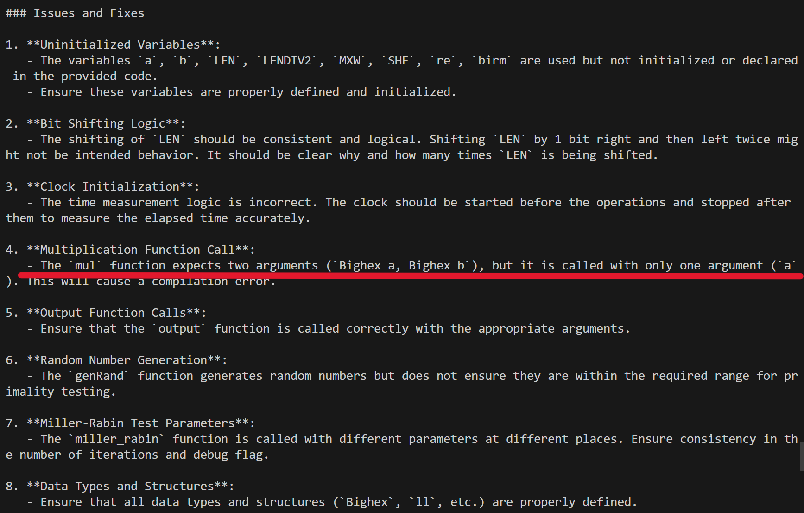
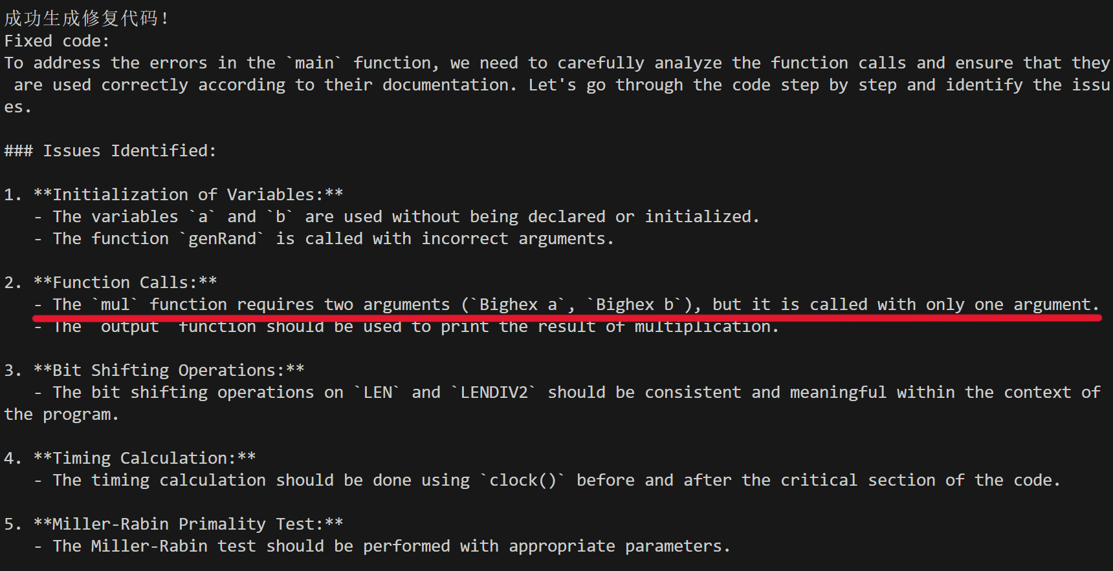
示例一：函数调用出错
错误：mul 函数需要两个参数，调用时只传了一个参数。
方案一
方案二

Slide 29
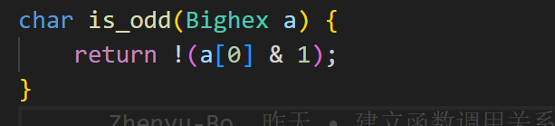
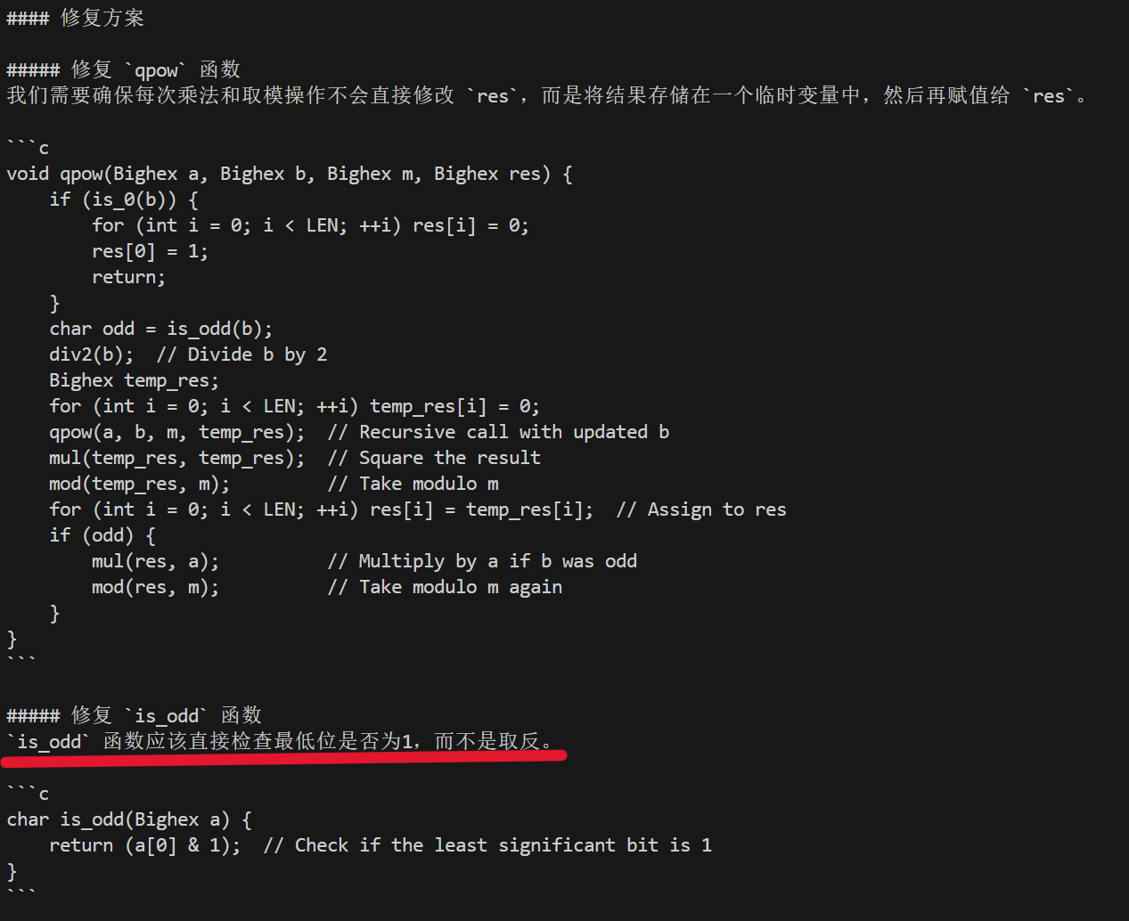
示例二：函数调用出错
函数实现错误：用户发现 qpow 函数的结果不符合预期，原因是他在 qpow 函数调用的 is_odd 函数实现错误。

Slide 30
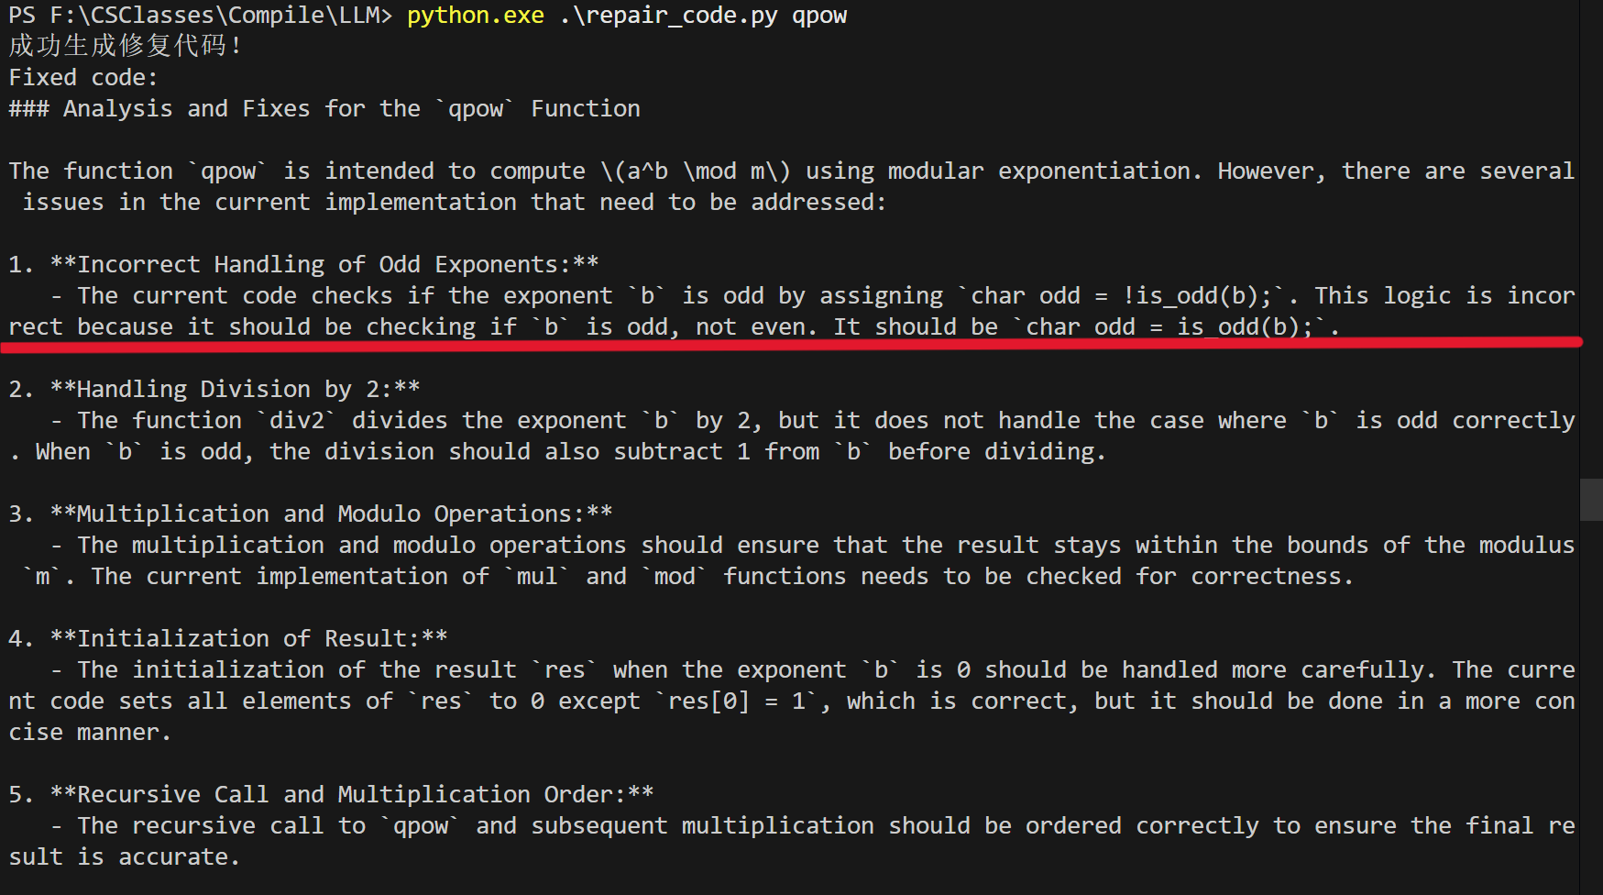
示例三：函数使用不合理
函数实现错误：用户发现 qpow 函数的结果不符合预期，原因是他在 qpow 函数使用 odd = !is_odd(b) 来判断 b 是否为奇数，实际应该使用 odd = is_odd(b)

Slide 31
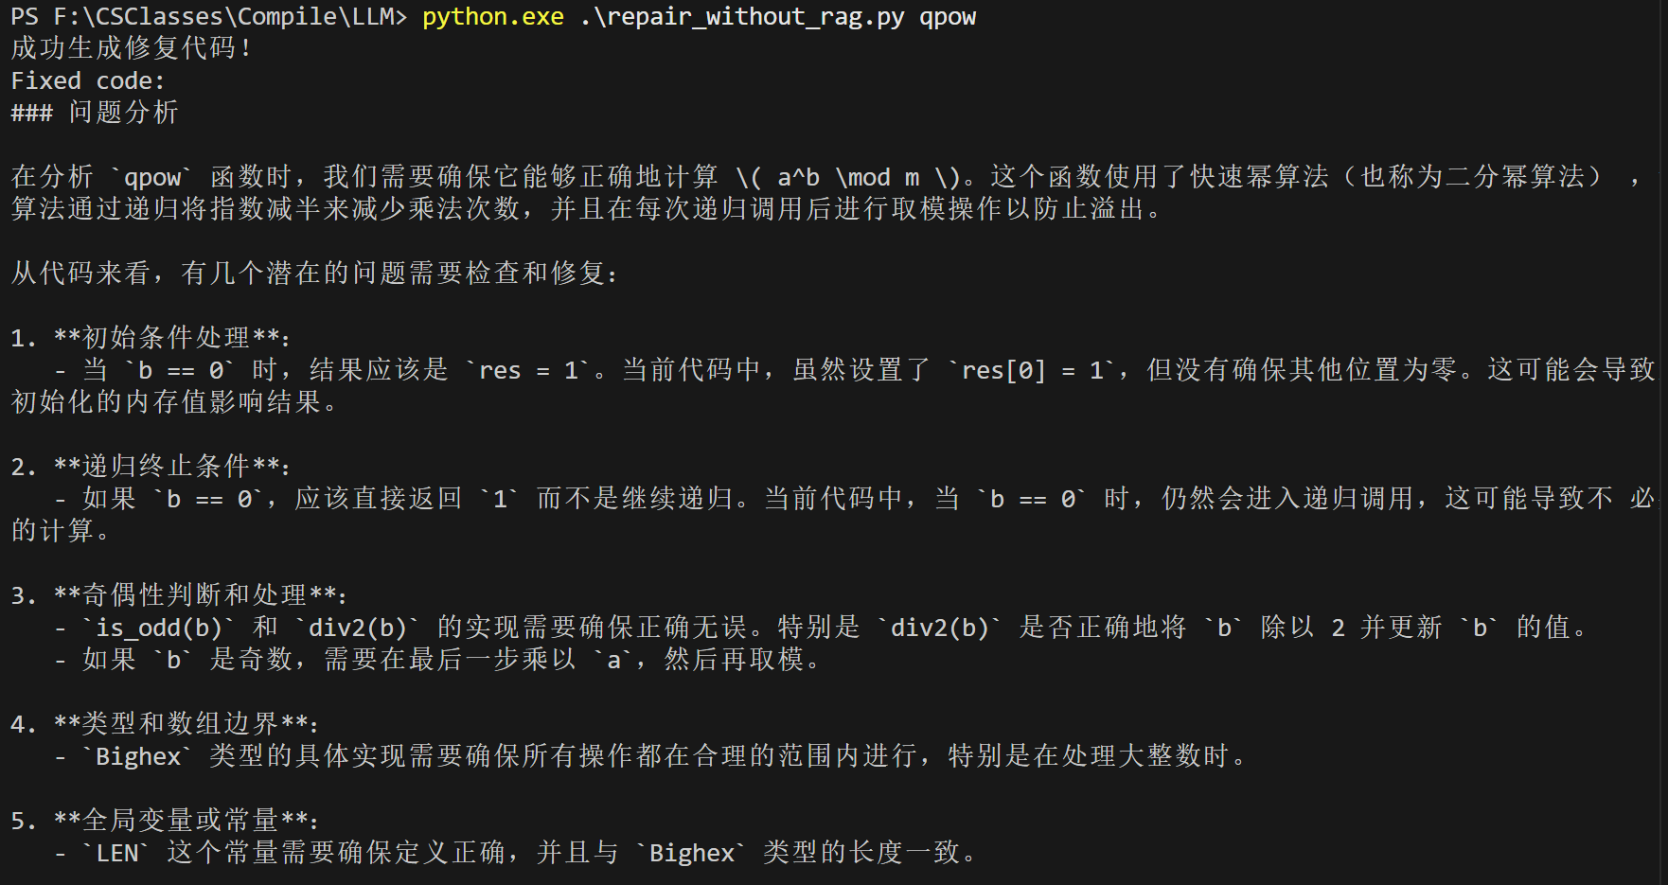
对比分析
直接调用大模型，让它检测并修复错误，大模型的输出如下：

Slide 32
05
未来展望与挑战

Slide 33
未来展望
多语言支持：因为 C 语言不支持类，模板等特色，所以分析起来较为简单，我们也只针对 C 语言代码做了工作，未来可进一步拓展至 C++, Python, Java 等其他编程语言，增强工具的普适性。
Prompt 工程优化：我们的工作依赖于向 Prompt 注入精确的辅助信息，所以可进一步深入研究如何更高效地组织上下文信息提供给 LLM。
提升交互功能：我们当前的工作是用户告诉大模型哪里有错误，未来可进一步结合其他静态分析和动态分析工具获得更多信息，直接定位到错误位置。

Slide 34
06
总结与Q&A

Slide 35
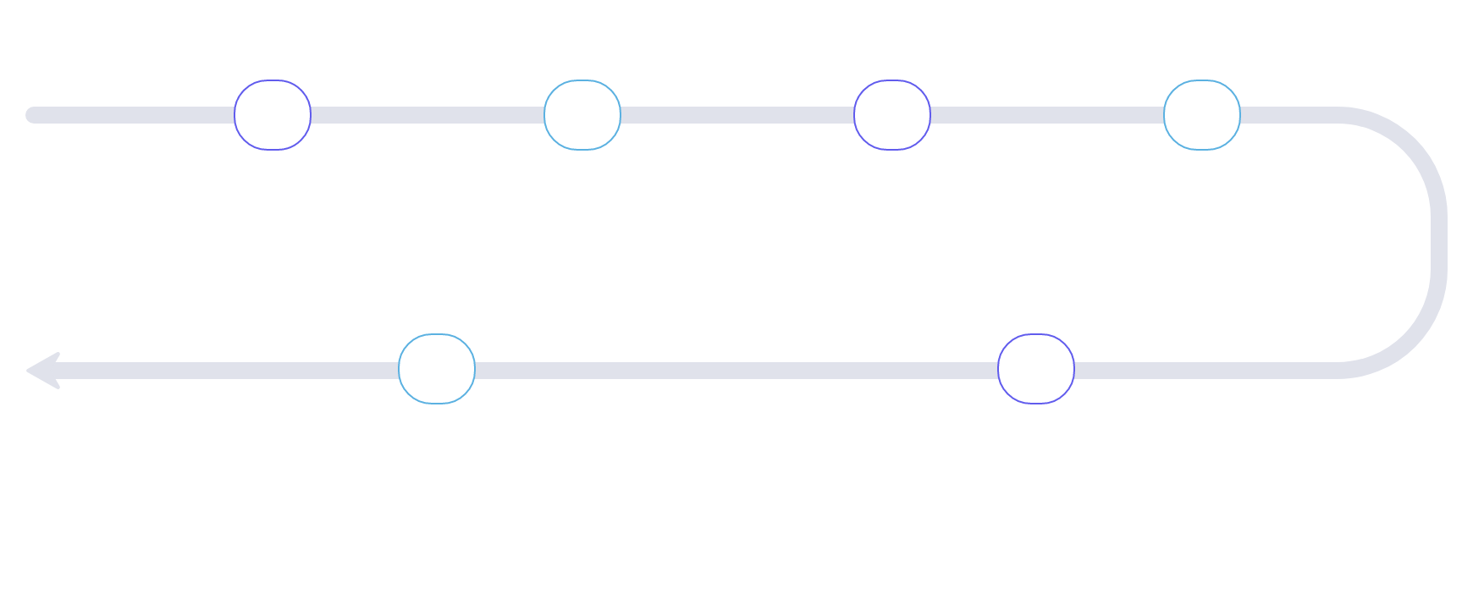
项目成果概览
01
02
03
04
构建自动化流程
利用调用图
增强函数文档
提升质量控制
成功构建基于Clang+LLM的自动化缺陷检测与修复流程。
创新性地使用调用图增强代码上下文理解。
利用函数文档进一步提升代码理解能力。
显著提高了软件质量控制的效率。
06
05
有效修复错误
快速定位错误
证明了其在修复函数实现错误方面的有效性。
在实验中表现出优秀的快速定位函数调用错误的能力。

Slide 36
亮点与不足
设计亮点：
使用 RAG 技术，精确地为大模型提供相关信息。
结合静态分析工具生成了函数调用关系图。
实现了提供文档和提供代码两种方案。

Slide 37
亮点与不足
不足：
仅支持 C 语言
没有在足够大的项目上进行实验，而是假设处于一个大项目中
测试案例较少

Slide 38
互动问答环节

